Slide 2
Птицы нашего края

Slide 3
Птицы- одно из самых замечательных проявлений жизни на нашей планете. Они украшают естественные и культурные ландшафты, наполняя их звуками, красками и придавая им неповторимое своеобразие.

Slide 4
Знаете ли вы, что в мире существует около 100 млрд. птиц. А это по разным подсчетам от 8600 до 9000 видов птиц. Из них 43%, а это около 226 видов птиц, находится под угрозой исчезновения с 70-х - 80-х годов XX века. Многие виды птиц исчезают из наших городов катастрофически быстрыми темпами.

Slide 5
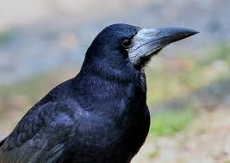
Тело 46 см в длину, черное, с синим металлическим блеском. Клюв более тонкий. Перья чёрные, с фиолетовым отливом. У взрослых птиц основание клюва голое. Распространен в лесостепи и культурном ландшафте почти повсюду. Гнездится колониями на деревьях. Колонии-грачевники иногда существуют десятки лет. Гнездование в апреле-мае. Питаются крупными насекомыми, мышевидными грызунами, пищевыми отбросами, расклевывают трупы животных, из растительной пищи - семена различных растений, овощи, плоды и ягоды.
ГРАЧ.

Slide 7
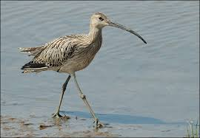
БОЛЬШОЙ КРОНШНЕП- самый крупный представитель отряда ржанкообразных.Питается птица насекомыми, ракоборазными,червеками. Эта птица занесена в Красную книгу России. Отдельные пары большого кроншнепа гнездятся на крупных массивах верховых и переходных болот Петушинского района ( на болоте «Оленье», «Лачугинских карьерах»).

Slide 9
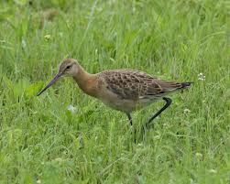
БОЛОТНЫЙ КУЛИК- гнездится в сырых низинах и заболоченных территориях от Исландии до Дальнего Востока. На территории России является объектом охоты. Отдельные пары размножаются в пойменных лугах Петушинского края. Их можно наблюдать на реке Клязьма в Глубоковском, Леоновском, Костеревском луговых расширениях поймы, у г. Петушки, на реке Пекша у д. Напутново.

Slide 11
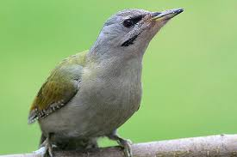
СЕДОЙ ЗЕЛЕНЫЙ ДЯТЕЛ- распространен в полосе лесов Евразии, в гнездовой сезон отмечен лишь вдоль южной границы Петушинского района. Населяет редкостойные , болотистые сосново-березовые леса. Предпочитает участки с большим количеством усыхающих и трухлявых деревьев и пней.

Slide 13
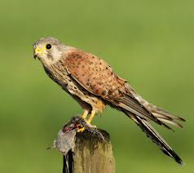
ОБЫКНОВЕННАЯ ПУСТЕЛЬГА- наиболее распространенная хищная птица Центральной Европы. Во время охоты пустельга висит в воздухе и высматривает добычу. Заметив мышь, она стремительно падает вниз. За день взрослая птица съедает до 10 грызунов. Обыкновенная пустельга поселяется в долине реки Клязьма и рек северной половины нашего района.

Slide 15
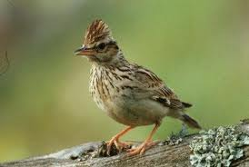
ЛЕСНОЙ ЖАВОРОНОК- небольшая птица бурого цвета с темными продольными пестринами. На голове небольшой хохолок. Голос – звонкая трель, часто поет в воздухе , летая кругами. Замечен на всей территории, но чаще всего попадается в пределах заказника «Крутовский».

Slide 17
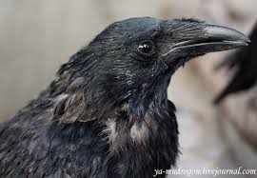
ВОРОНЫ. Птицы размером около 25 см. Оперенье черного цвета
с синим отливом .Живут они небольшими семьями. Пропитание они добывают на местной помойке, возле дороги. Эти птицы практически не боятся людей, даже были случаи нападения на человека (прошлой весной вороненок выпал из гнезда , мужчина поднял его, вороны принялись нападать на человека, пытаясь отбить вороненка

Slide 19
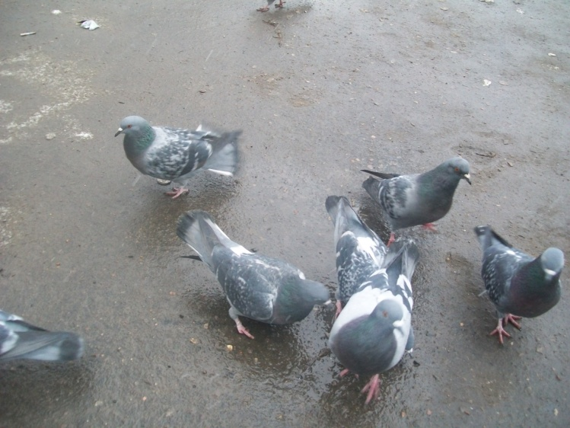
ГОЛУБИ- эти птицы живут повсеместно и городе , и селе. Окраска оперенья различная. Размер тела около 30 см., глаза оранжевого цвета, лапы красного цвета. Голуби очень много едят, питаются они семенами, плодами, ягодами. В нашем населенном пункте мы часто видим голубей на помойке, где они среди мусора выискивают пропитание.

Slide 21
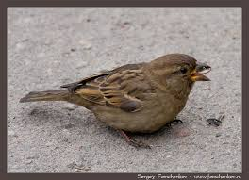
Мелкие и средние по величине птицы плотного сложения с мощным, конусовидным клювом, приспособленным для шелушения и дробления семян.
Длина тела 11—18 см, масса до 40 г.
Крылья острые, хвост средней длины, обычно закруглён или обрезан прямо, реже вырезан вилочкой.
Окраска .В расцветке сочетаются серые, буроватые, белые, чёрные, каштановые или рыжие тона.

Slide 23
ЗАГАДКИ.
Живет на болоте, Поет он с душой. Ноги как спицы, А сам небольшой.
Верный страж и друг полей, Первый вестник теплых дней.
Плотник острым долотом Строит дом с одним окном. «Я по дереву стучу, Червяка добыть хочу!»
Кар-кар-кар! - кричит плутовка. Ну и ловкая воровка! Все блестящие вещицы Очень любит эта птица! И она вам всем знакома, Как зовут ее?
Маленький мальчишка В сером армячишке По дворам шныряет, Крохи собирает, В амбаре ночует - коноплю ворует

Slide 25
Используемые ресурсы:
Устный журнал « По страницам Красной книги Владимирской области» составитель: Елисеева Н.В.
Интернет –ресурсы :
http://www.youtube.com/watch?v=SoJsVMBufu4
http://www.youtube.com/watch?v=l5EiRRqINzg
http://www.youtube.com/watch?v=iImQFiJtiTc
http://www.youtube.com/watch?v=myto9hxtp6w
http://www.youtube.com/watch?v=od22YOGEr1s

